Slide 1
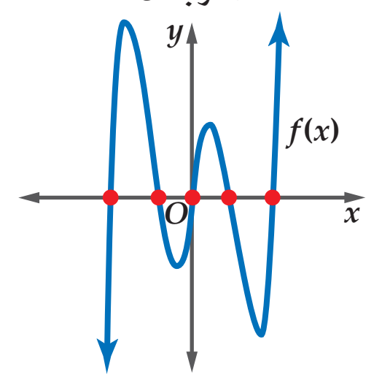
الصف الثاني الثانوي
الرياضيات 4 – ريض 263
الفصل الدراسي الثاني
(1 – 5)الجذور والأصفار – الجزء الثاني
ص 55 – ص 61

Slide 2
الجذور والأصفار
أهداف الدرس:
يتوقع منك عزيزي الطالب بعد نهاية هذا الدرس أن تكون قادرًا على:
إيجاد أصفار دالة كثيرة حدود.
كتابة دالة كثيرة حدود باستعمال أصفار ها.

Slide 3
أوجد جميع أصفار الدالة: ${f\left(x\right)=x}^{4}−18x^{2}+12x+80$
مثال (1)
$f\left(x\right)=x^{4} − 18x^{2} + 12x + 80$
$$+ −$$
$$− +$$
$$+ +$$
$$نعم$$
$$نعم$$
$$لا$$
$f\left(−x\right)=x^{4} − 18x^{2} − 12x + 80$
$$+ −$$
$$− −$$
$$− +$$
$$نعم$$
$$لا$$
$$نعم$$

Slide 4
أوجد جميع أصفار الدالة: ${f\left(x\right)=x}^{4}−18x^{2}+12x+80$
مثال (1)
$$80$$ | $$12$$ | $$−18$$ | $$0$$ | $$1$$ | $$x$$
 |  |  |  |  | $$−3$$
 |  |  |  |  | $$−2$$
 |  |  |  |  | $$−1$$
$$1$$
$$−3$$
$$−9$$
$$39$$
$$−37$$
$$1$$
$$−2$$
$$−14$$
$$40$$
$$0$$
استعمل القسمة التركيبية لتحديد أصفار الدالة
$$1$$
$$−1$$
$$−17$$
$$29$$
$$51$$
نلاحظ أن المقدار يقبل القسمة على $(x+2)$
أي أن أحد الأصفار يقع عند $x=−2$
$$40$$ | $$−14$$ | $$−2$$ | $$1$$ | $$x$$
 |  |  |  | $$−4$$
$$1$$
$$−6$$
$$10$$
$$0$$
يقع الصفر الحقيقي السالب الثاني عند $x=−4$
وبما أن كثيرة الحدود $x^{2}−6x+10$
الناتجة عن القسمة تربيعية،
استعمل القانون العام لإيجاد باقي الأصفار.
استعمل القسمة التركيبية وناتج القسمة
${f\left(x\right)=x}^{3}−2x^{2}−14x+40$
مرة أخرى لتحديد الصفر الحقيقي السالب الثاني.

Slide 5
أوجد جميع أصفار الدالة: ${f\left(x\right)=x}^{4}−18x^{2}+12x+80$
مثال (1)
استعمل القانون العام لحل الدالة التربيعية: ${f\left(x\right)=x}^{2}−6x+10$ لإيجاد باقي الأصفار.

Slide 6
أوجد جميع أصفار الدالة: ${f\left(x\right)=x}^{3}−x^{2}+2x+4$
مثال (2)
$f\left(x\right)=x^{3} − x^{2} + 2x + 4$
حيث إن $f(x)$ من الدرجة الثالثة
فسيكون لها 3 أصفار فقط
$$+ −$$
$$− +$$
$$+ +$$
$$نعم$$
$$نعم$$
$$لا$$
$f\left(−x\right)={−x}^{3} − x^{2}+ 2x + 4$
$$− −$$
$$− +$$
$$+ +$$
$$لا$$
$$نعم$$
$$لا$$
بما أن هناك تغيرين في إشارات معاملات $f(x)$ ، فإن عدد الأصفار الحقيقية الموجبة للدالة سيكون $0$ أو $2$، وبما أن هناك تغير في إشارات معاملات $f(−x)$ فإن عدد الأصفار الحقيقية السالبة للدالة سيكون $1$

Slide 7
أوجد جميع أصفار الدالة: ${f\left(x\right)=x}^{3}−x^{2}+2x+4$
مثال (2)
$$4$$ | $$2$$ | $$−1$$ | $$1$$ | $$x$$
 |  |  |  | $$−2$$
 |  |  |  | $$−1$$
$$1$$
$$−3$$
$$8$$
$$−12$$
$$1$$
$$−2$$
$$4$$
$$0$$
استعمل القسمة التركيبية لتحديد أصفار الدالة
نلاحظ أن المقدار يقبل القسمة على $(x+1)$
أي أن أحد الأصفار يقع عند $x=−1$
$$x=\frac{−(−2)±\sqrt{{(−2)}^{2}−4(1)(4)}}{2(1)}$$
$$x=1±i\sqrt{3}$$
وبما أن كثيرة الحدود $x^{2}−2x+4$
الناتجة عن القسمة تربيعية،
استعمل القانون العام لإيجاد باقي الأصفار.
فتكون أصفار الدالة هي:
$$−1 , 1+i\sqrt{3} , 1−i\sqrt{3}$$

Slide 8
ملاحظة: أوقف العرض، وحل التدريب على ورقة خارجية ثم تابع العرض لتتأكد من حلك.
معك من الزمن 5 دقائق
أوجد جميع أصفار الدالة: ${f\left(x\right)=x}^{3}+2x^{2}+9x+18$
تدريب (1)
$$−2 , 3i , −3i$$

Slide 9
الجذور والأصفار

Slide 10
أوجد دالة كثيرة حدود درجتها أقل ما يُمكن ومعاملات حدودها أعداد صحيحة، إذا كان العددان من$−1 , 5−i$ من أصفارها.
مثال (3)

Slide 11
ملاحظة: أوقف العرض، وحل التدريب على ورقة خارجية ثم تابع العرض لتتأكد من حلك.
معك من الزمن 5 دقائق
أوجد دالة كثيرة حدود درجتها أقل ما يُمكن ومعاملات حدودها أعداد صحيحة، إذا كان العددان من$−1 , 1+2i$ من أصفارها.
تدريب (2)
$$f\left(x\right)=x^{3}−x^{2}+3x+5$$

Slide 12
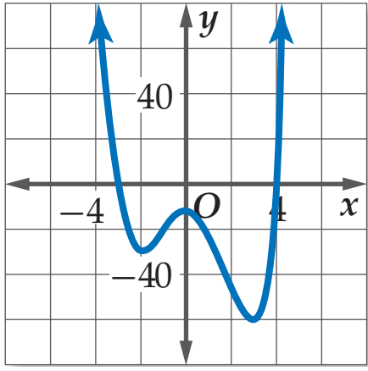
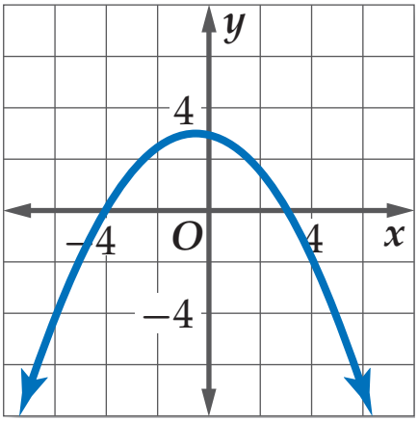
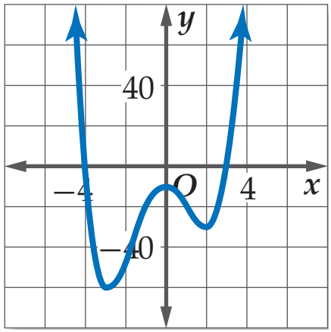
ملاحظة: أوقف العرض، وحل التدريب على ورقة خارجية ثم تابع العرض لتتأكد من حلك.
معك من الزمن 5 دقائق
تدريب (3)

Slide 13
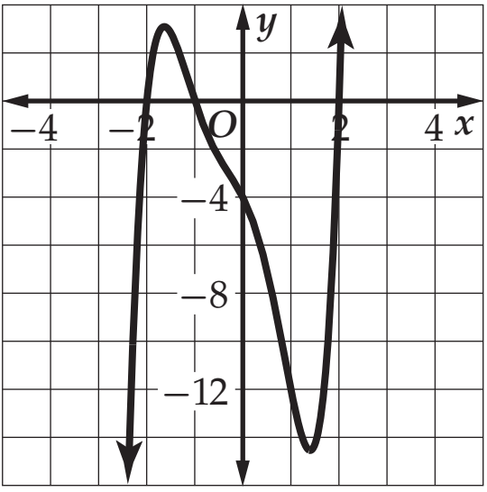
ملاحظة: أوقف العرض، وحل التدريب على ورقة خارجية ثم تابع العرض لتتأكد من حلك.
معك من الزمن 5 دقائق
تدريب (4)

Slide 14
وفي الختام
نشكركم على حُسن تفاعلكم ونرجو لكم النجاح والتوفيق

